Slide 1
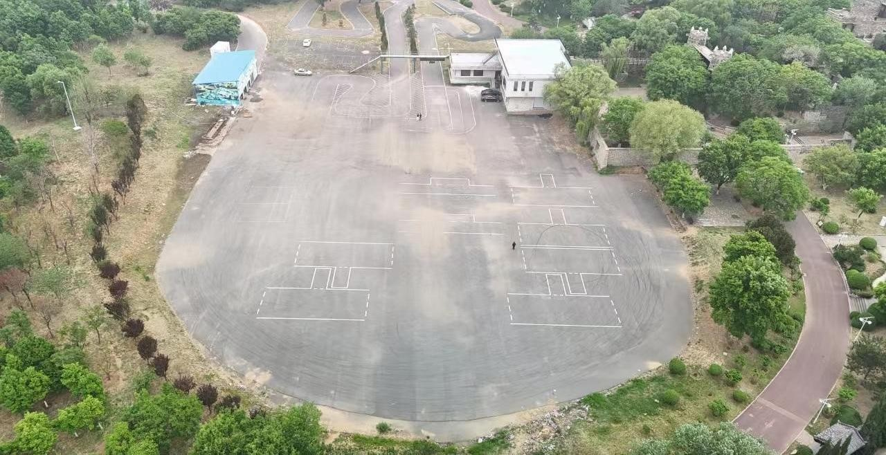
济南园博园 试驾场地
济南园博园试驾场地，位于济南市长清区大学路3366号北川园。场地总面积约18000㎡，配有有独立的室内活动区域，上下水独立卫生间等。

Slide 2
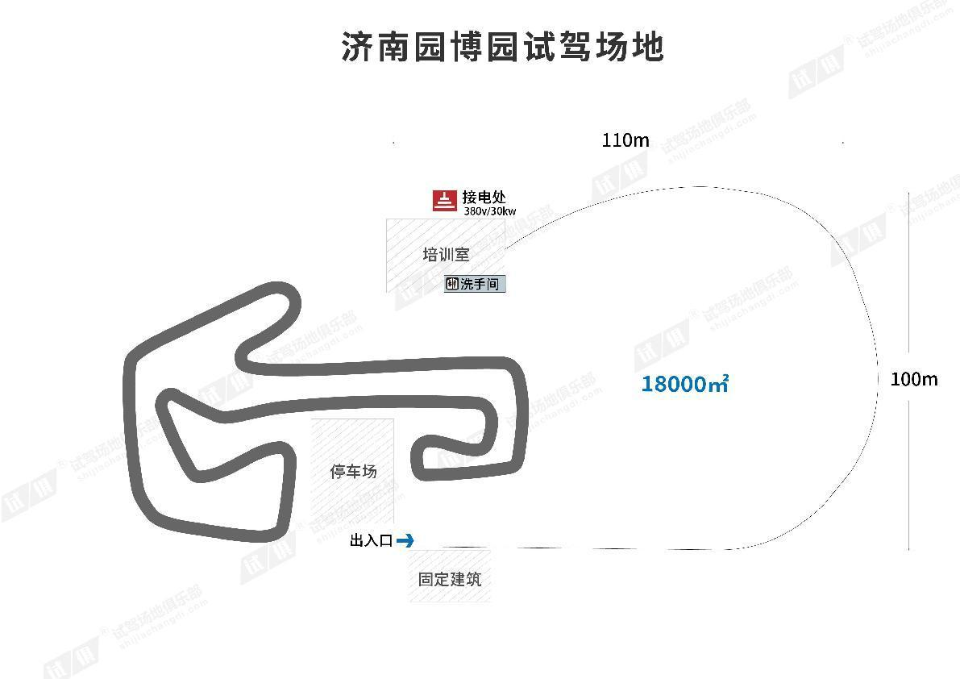
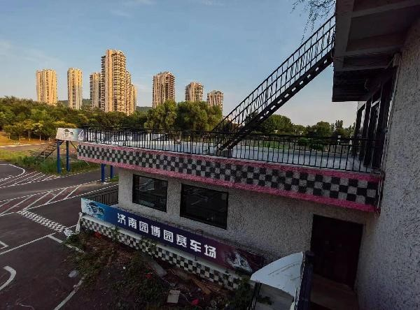
场地费用：1.5万/天
场地面积：总面积约18000㎡ 空场长110m 宽100m
供电供水：380v/50kw 方便接水
配套设施：停车位 独立卫生间

Slide 3
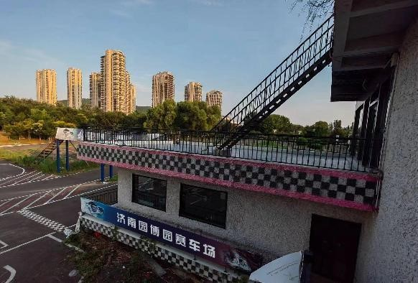
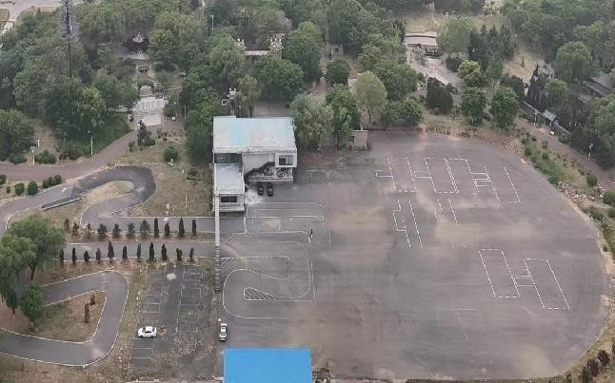
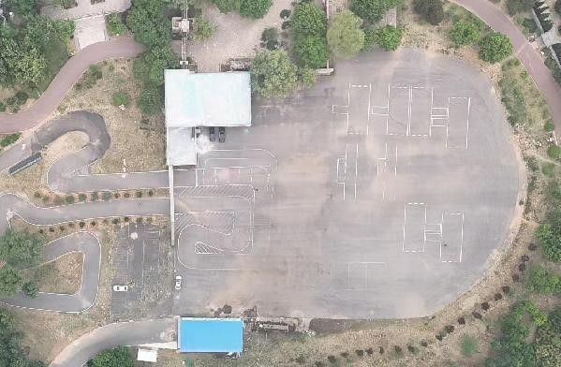
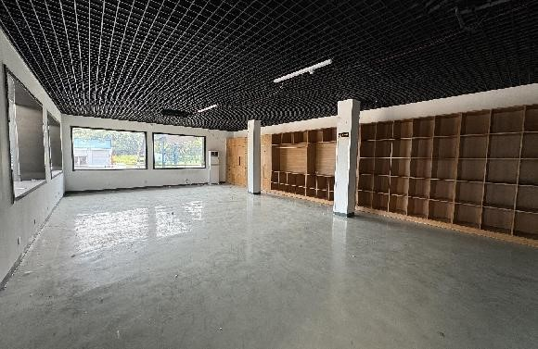
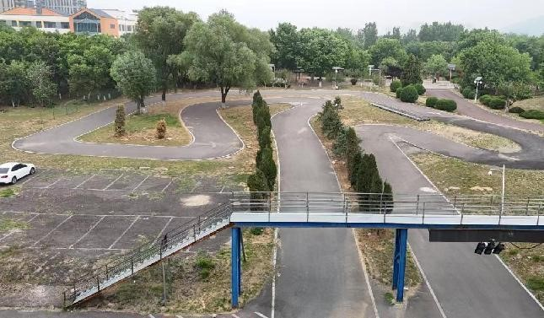
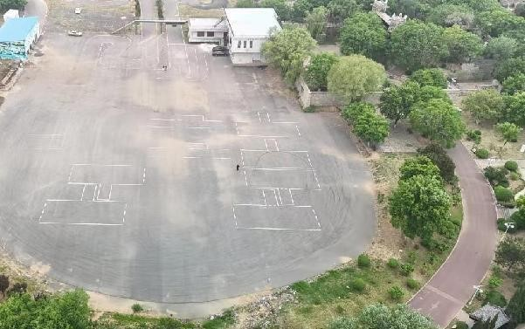
场地实景图
场地实景图
场地实景图
室内环境
场地实景图
场地实景图

